Slide 1



Slide 2

Ôn tập

Slide 3





Hòm Tiền Bí ẩn

Slide 4





4
3
1
2

Slide 5

Ba anh cùng giống cái mình
Tròn xoe như trái trứng gà nhà ai
Một anh đội mũ thật hay
Anh kia làm biếng cô thời thêm râu
o
ô
ơ
Quay lại

Slide 6


Bạn nhỏ tạo ra chữ gì?
x
Quay lại

Slide 7

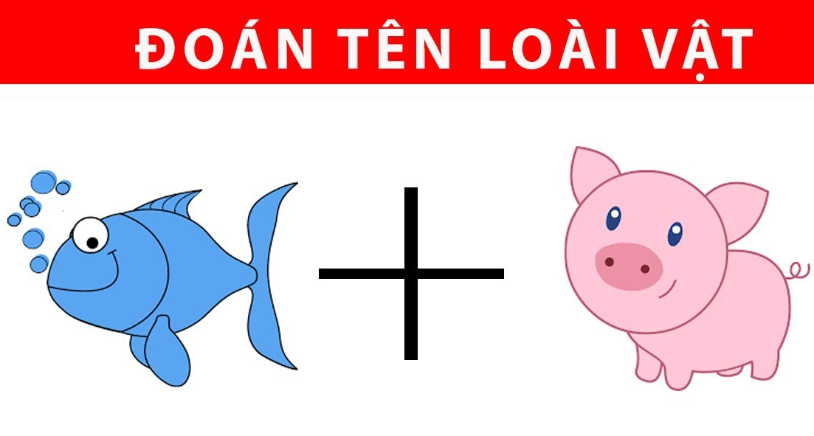

Quay lại
cá heo

Slide 8
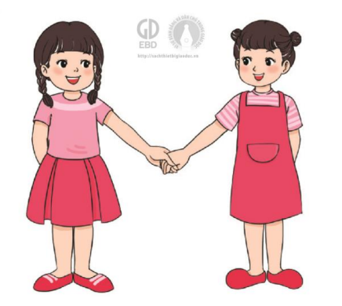
Quay lại
M

Slide 9

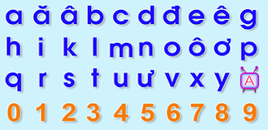
Chữ cái Tiếng Việt và số

Slide 10
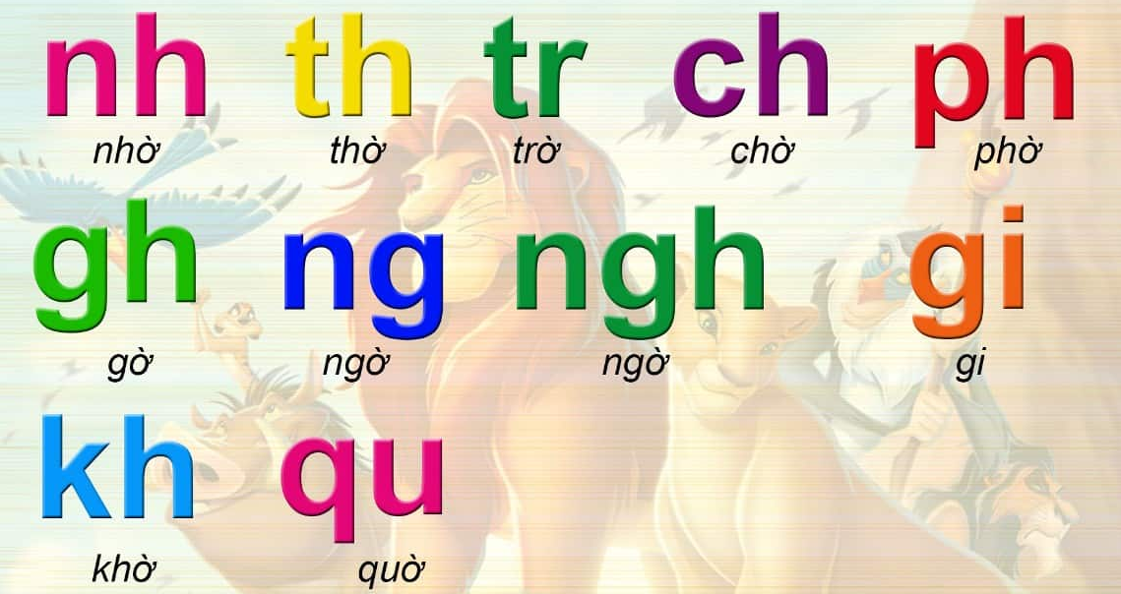
Chữ ghép Tiếng Việt

Slide 11



Dấu thanh

Slide 12


Slide 13
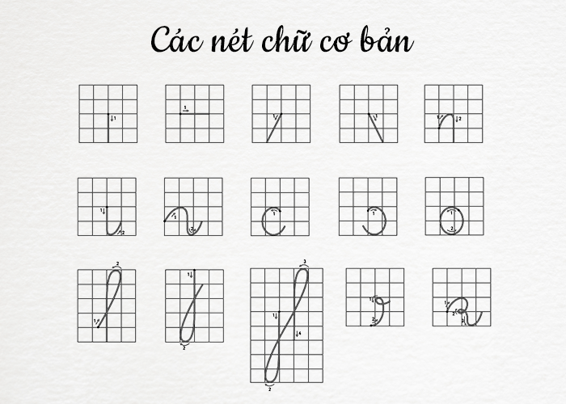

Slide 14



